Slide 1
Marc Rosset
Médiateur Professionnel CSMP®
Personne de Confiance ASPCE®
https://marc-rosset.ch

Slide 2
Risques psycho-sociaux
CHF 11 milliards par an…
Tous responsables !

Slide 3
Risques psycho-sociaux
  Stress
  Burn out
  Harcèlement (psychologique / sexuel)
  Discrimination
  Sentiment de surveillance
  Consommation de substances

Slide 4
Mesures de prévention (Recommandations SECO)
  Engagement de l’entreprise contre les RPS
  Formation collaborateurs / cadres
  Procédure
  Sanctions
  Personne de confiance

Slide 5
Personne de confiance
Professionnel formé
Garantissant une confidentialité stricte
Offrant un espace d’écoute sans jugement
Atteignable :
  Par téléphone : +41 21 601 58 09
  Par e-mail : permanence@crise.ch
N’entreprend rien sans l’accord du demandeur

Slide 6
Source RPS
Relation
Personne
Organisation
Situation

Slide 7

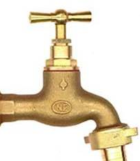
Personne
un changement de planification tardif
un collègue agressif
la météo
les factures
la maladie
le COVID
les enfants
noël ?
ça va aller…
Niveau 10
écouter de la musique
marcher (sieste)
la météo
une bonne bouteille
des vacances
pouvoir décider
une promotion
les enfants
noël ?
- Quel est mon niveau de remplissage ?
- Qu’est-ce qui me fait du bien ?
Marge de manoeuvre
Notes:
Réservoir...
Quand le volume des entrées est supérieur à ma capacité d'évacuation, le niveau monte jusqu'au niveau S, le niveau de la souffrance.
C'est le niveau du "j'en peux plus", du "si ça continue, je vais péter un plomb"
A ce moment, le moindre incident provoque une réaction dont l'ampleur n'a rien à voir avec la cause locale identifiée.
NDLR : On constate souvent après cette premipère partie que les gens réfléchisse à l'état de leur "réservoir", et à leur catégories. Ils métacommuniquent à ce propos.
Dans une entreprise cliente, nous avions même instauré un système de badge rouge pour signaler aux autres collaborateurs un réservoir prêt à exploser...

Slide 8

Personne
Marge de manœuvre
  Professionnelle (+ âge)
  Financière
  Sociale
  Physique
  Psychique (Suis-je libre ?)

Slide 9
Personne
Devoir de fidélité
Le travailleur exécute avec soin le travail qui lui est confié et sauvegarde fidèlement les intérêts légitimes de l'employeur.
ATF 127 III 351
  «L’employé doit respecter la personnalité de ses collègues»
  (… et maintenir un bon climat de travail …)
ATF 127 III 86
  «L’obligation de fidélité vaut de manière accrue pour les cadres»
CO Art. 321a B.
Obligations du travailleur / II. / Diligence et fidélité à observer

Slide 10
Relation
Harcèlement psychologique / mobbing
Extrait ATF du 21 décembre 2017
3.5
Le harcèlement psychologique, appelé aussi mobbing, se définit comme un enchaînement de propos et/ou d’agissements hostiles, répétés fréquemment pendant une période assez longue, par lesquels un ou plusieurs individus cherchent à isoler, à marginaliser, voire à exclure une personne sur son lieu de travail.
3.6.2
D'ailleurs, plus que l'intention subjective du harceleur, c'est finalement l'effet de ses agissements sur la personnalité et la santé de la victime qui est déterminant.

Slide 11

Relation
Harcèlement sexuel, discrimination LEG Art. 4
«Par comportement discriminatoire, on entend tout comportement importun de caractère sexuel ou tout autre comportement fondé sur l’appartenance sexuelle, qui porte atteinte à la dignité de la personne sur son lieu de travail, en particulier le fait de proférer des menaces, de promettre des avantages, d’imposer des contraintes ou d’exercer des pressions de toute nature sur une personne en vue d’obtenir d’elle des faveurs de nature sexuelle».
BFE et OFS 2009 : 28% des femmes seraient victimes

Slide 12
Relation
Conflits
Le conflit découle souvent d’une accumulation de tensions
Les tensions trouvent leur origine dans le décalage
qu’il y a entre mes attentes et la réalité
Comment naissent les attentes ?

Slide 13
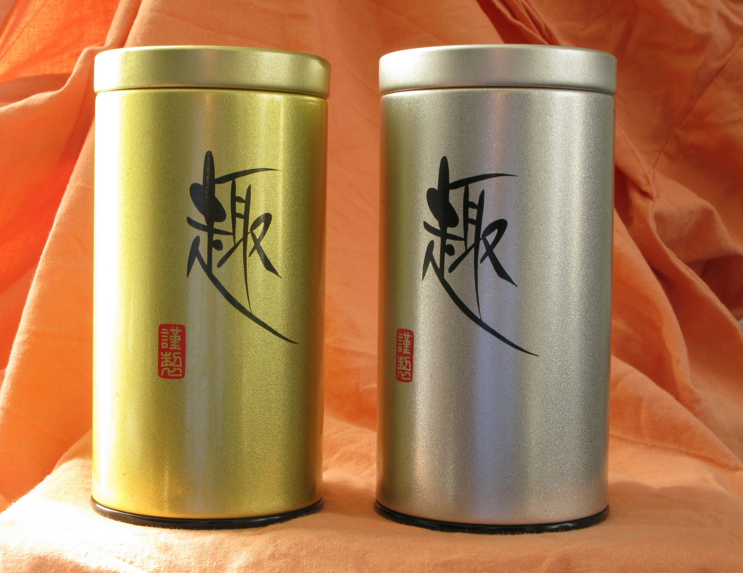
§
80 grammes
1kg 380 grammes

Slide 14
Pour survivre... je dois m'adapter
L'adaptation se décompose en trois paliers successifs :
- percevoir
- classer
- anticiper

Slide 15
Pour survivre... je perçois
Neurones fuseaux, captent en 2 centièmes de seconde !
Ma perception est rapide, efficace et
sélective (on ne traite que 1% de l’information)
Elle est aussi multi sensorielle avec prédominance :
  visuels
  auditifs
  kinesthésiques
  olfactifs

Slide 16
Pour survivre... je classe
Je simplifie les informations que je reçois et je les classe
Mes classes sont souples, mobiles, individuelles
J’intègre dans les classes existantes ce qui peut l'être :
  ASSIMILATION
Je crée de nouvelles classes pour le reste
  ACCOMODATION

Slide 17
Pour survivre... je fabrique des scénarios
Sur la base de mes classes, je fabrique des scénarios
J'ai des attentes, j'anticipe
3 cas de figures :
  réalité conforme à mes attentes
  réalité meilleure que mes attentes
  réalité ne correspondant pas à mes attentes
Quand la réalité n’est pas conforme à mes attentes,
- Je suis déçu,
    - Je suis tendu,
    - Je me mets plus facilement en colère,
    - Je me mets plus facilement en conflit.

Slide 18
En bref
11 milliards par an
Tous responsables
Agir rapidement
Comment vais-je ?
Qu’est-ce qui me fait du bien ?
Est-ce que j’y consacre suffisamment de temps
A votre disposition : Hiérarchie / RH / Personne de Confiance

Slide 19
Actions attendues du cadre
Relation
Personne
Organisation
Situation

Slide 20
Personne
Evaluation et commentaires réguliers :
  Mesure de la déviance par rapport aux objectifs
  Tolérance de la déviance
  Valeur ajoutée pour l’entreprise ?
Feed back

Slide 21
Relation
Prise en compte et traitement de la plainte
Gestion du conflit

Slide 22
Formes de gestion des conflits
FUITE
GUERRE
A
B
ARBITRAGE
(et management)
MEDIATION
NEGOCIATION
Audition A
Audition B
A
B
CONCILIATION
MEDIATEUR
DÉCISION

Slide 23
Déroulement d’un entretien
3) Récit
- reformulation
- quittance
4) Recherche de solutions
- «de quoi auriez vous besoin ?»
2) Pose du cadre
- durée
- confidentialité
5) Verrouillage
1) Setting
- personnel
- lieu
6) Recentrage

Slide 24

Organisation
Plan de vol / vision : «On va où»
Clarté des missions et tâches
Régulation fréquente :
Communiquer :
56 % non-verbal
36 % intonation
8 % mots

Slide 25
Situation
COVID
Décès d’un collaborateur
Surcharge momentannée
…

